Slide 1
Evangelismo: Presentando la Gracia
Instituto de Líderes Cristianos

Slide 2
Pasión por Dios y su obra: la lucha contra el desánimo
Instituto de Líderes Cristianos
Sesión
36
Unidad XII: Superación del rechazo y el desánimo

Slide 3
Instituto de Líderes Cristianos
Tú lo sabes, oh Jehová; acuérdate de mí, y visítame, y véngame de mis enemigos. No me reproches en la prolongación de tu enojo; sabes que por amor de ti sufro afrenta. Fueron halladas tus palabras, y yo las comí; y tu palabra me fue por gozo y por alegría de mi corazón; porque tu nombre se invocó sobre mí, oh Jehová Dios de los ejércitos. No me senté en compañía de burladores, ni me engreí a causa de tu profecía; me senté solo, porque me llenaste de indignación. ¿Por qué fue perpetuo mi dolor, y mi herida desahuciada no admitió curación? ¿Serás para mí como cosa ilusoria, como aguas que no son estables? Por tanto, así dijo Jehová: Si te convirtieres, yo te restauraré, y delante de mí estarás; y si entresacares lo precioso de lo vil, serás como mi boca. Conviértanse ellos a ti, y tú no te conviertas a ellos. Y te pondré en este pueblo por muro fortificado de bronce, y pelearán contra ti, pero no te vencerán; porque yo estoy contigo para guardarte y para defenderte, dice Jehová. Y te libraré de la mano de los malos, y te redimiré de la mano de los fuertes.
Jeremías 15:15-21

Slide 4
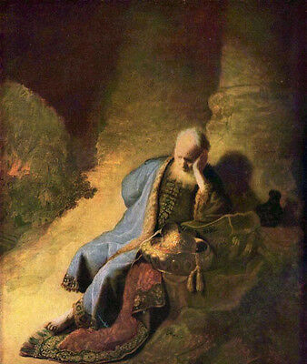
La experiencia de Jeremías y la Poesía del Antiguo Testamento
Instituto de Líderes Cristianos
Recibió la Palabra, la vivió y compartió
Perseguido
La Palabra de Dios era alegría y gozo
Sufro afrenta por amor a tu nombre
El Señor estaba con Jeremías
Dolor perpetuo, herida imposible de curar
Image by Rembrandt on www.rijksmuseum.nl

Slide 5
¿Merecía Jeremías sentirse así?
Instituto de Líderes Cristianos
Jeremías no hizo nada malo
No siguió camino de pecadores
No fue orgulloso
La pregunta del lamento de Jeremías es directa a Dios:
¿Por qué fue perpetuo mi dolor, y mi herida desahuciada no admitió curación? ¿Serás para mí como cosa ilusoria, como aguas que no son estables?
No me senté en compañía de burladores, ni me engreí a causa de tu profecía

Slide 6
La respuesta de Dios
Instituto de Líderes Cristianos
¿Cuál es el plan de Dios para Jeremías?
Te pondré por muro fortificado
Pelearán contra ti pero no te vencerán
Yo estoy contigo para guardarte
Yo estoy contgo para defenderte
Te libraré de la mano de los malos
Te redimiré de la mano de los fuertes
Si te convirtieres, yo te restauraré, y delante de mí estarás; y si entresacares lo precioso de lo vil, serás como mi boca. Conviértanse ellos a ti, y tú no te conviertas a ellos.

Slide 7
Perseverancia y continuación
Instituto de Líderes Cristianos
La clave contra el desánimo:
Acercarse a Dios
No desistir
Entresacar lo precioso de lo vil
Photo by Eddie Wingertsahn on https://unsplash.com/photos/fWNLMVsG9lQ

Slide 8
Instituto de Líderes Cristianos
Asignación de la Unidad XII
¡Trabajar en su asignación final!

